Slide 1
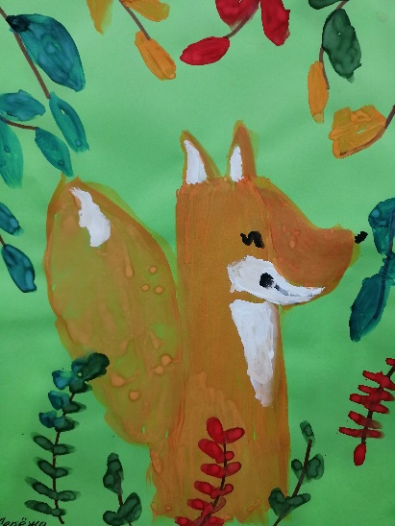
Проект
«Животные нашего края»
Муниципальное бюджетное дошкольное образовательное учреждение
«Центр развития ребенка – детский сад №4»
Выполнил:
воспитатель Дмитриева Евгения Александровна
Алексин, 2025г.

Slide 2
Проект
«Животные нашего края»
Вид проекта – творческий.
Тип проекта – долгосрочный (с сентября по апрель).
Участники проекта - дети подготовительной группы, воспитатели, родители.
Продукт проекта - выставка детских творческих работ в художественно- краеведческом музее города.

Slide 3
Актуальность
Выбор темы проекта актуален, так как современные дошкольники чрезмерно увлечены гаджетами, в основном именно через них дети и познают окружающий мир, мало общаясь с природой, не интересуясь произведениями изобразительного искусства и природным наследием своей малой родины.
Реализация проекта « Животные нашего края» предполагает формирование базовых компетенций в области изобразительного искусства и интереса к природоведению, создание возможностей для творческого развития дошкольников, их социализации.

Slide 4
Цель и задачи проекта
Цель проекта - создание условий для художественно-эстетического развития детей в процессе обогащения опыта восприятия образов животных родного края и выполнения творческих работ для выставки.
Задачи проекта
Образовательные: Продолжать знакомить детей с животными Тульской области. Обучать применению различных изобразительных техник (включая нетрадиционные) для выполнения животных мотивов.
Развивающие: Развивать художественно-эстетический опыт восприятия образов животного мира, воображение и практические умения в разных видах изодеятельности.
Воспитательные: Воспитывать любовь к природе родного края, желание познавать ее и отражать природные объекты в своем творчестве.

Slide 5
Этапы проекта
Подготовительный этап
Выбор темы проекта. Вводная беседа о проекте с детьми - мотивационный момент.
Изготовление с детьми азбуки «Животные нашего края» для вовлечения родителей в совместную работу над проектом.
Консультация для родителей на сайте ДОУ «Что рассказать детям о диких животных?»
Просмотр презентации «Животные нашего леса».
НОД по познавательному развитию «Лес как экосистема», «Пищевые цепочки в лесу».
НОД по развитию речи «Лиса с лисятами», «Лесные помощники».
Пополнение предметно-пространственной развивающей среды (изготовление «Книги леса» совместно с родителями).
Посещение библиотеки. Экскурсия «Ребятам о зверятах».
Экскурсия в художественно- краеведческом музее «Животные Алексинского района». Выполнение зарисовок зверей и птиц в музее.

Slide 6
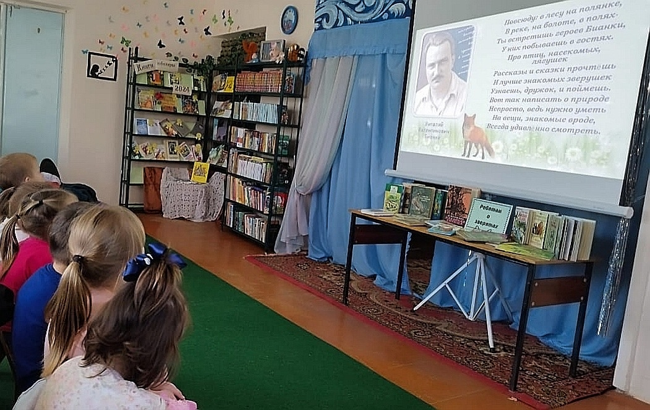
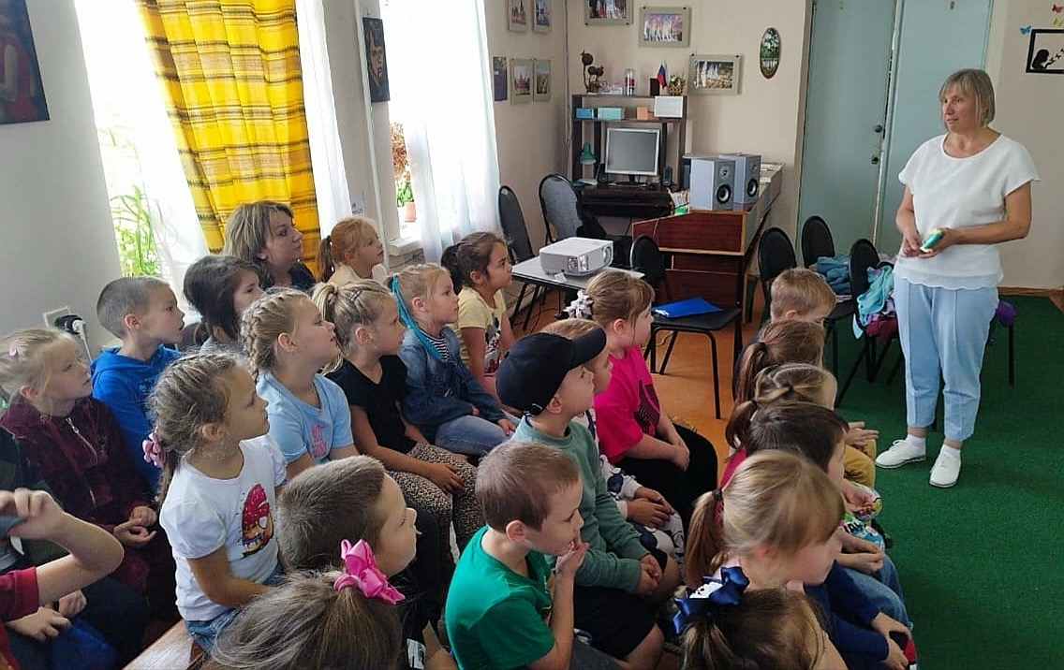
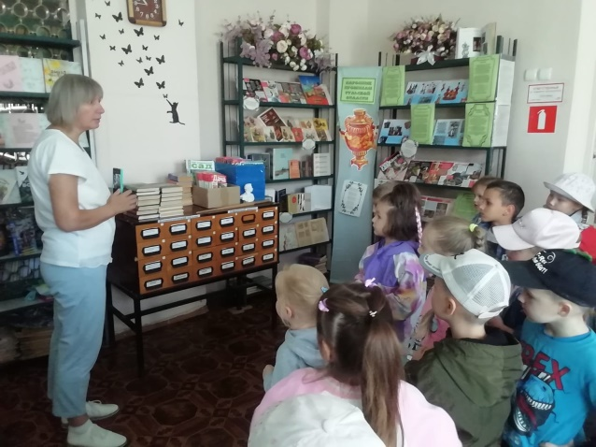
Экскурсия в библиотеку
«Ребятам о зверятах»

Slide 7
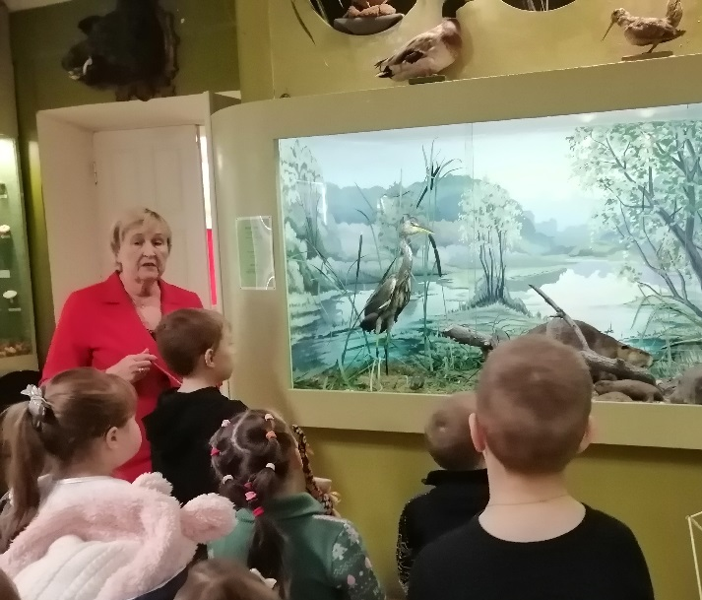
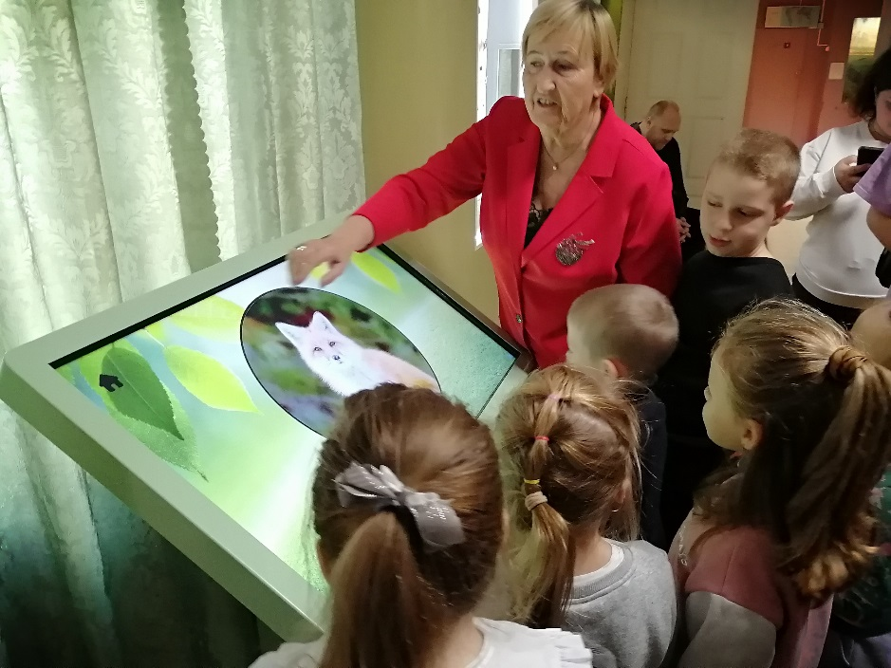
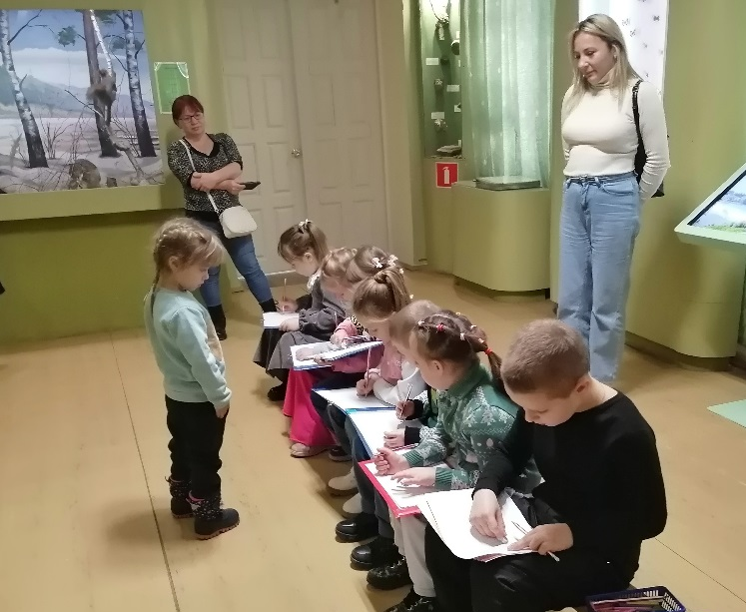
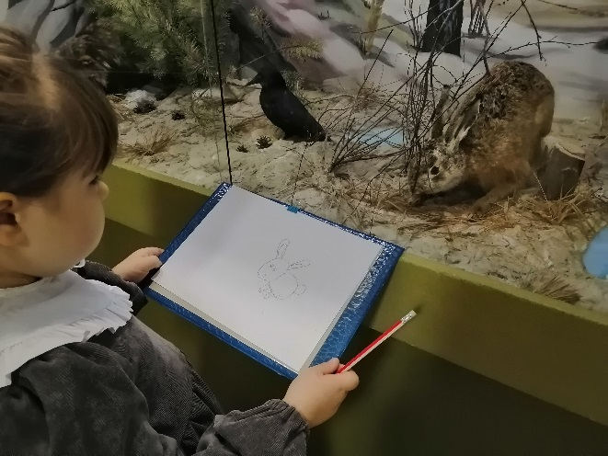
Экскурсия в художественно- краеведческом музее «Животные Алексинского района»

Slide 8
Основной этап проекта - практический
Групповые занятия по рисованию «Лисонька», «Синичка», «Кто живет в зимнем лесу?», «Животные в творчестве Е. Чарушина».
Аппликация «Зайчик», «Сорока».
Индивидуальная работа с детьми, склонными к одаренности. Выполнение композиций в нетрадиционных изобразительных техниках: «В зимнем лесу», «Зайчик и птичка» (прессованная флористика), «Рыжая красавица» и др.
Конструирование из природных материалов «Лесные жители».
Лепка «В мире животных».
Совместная образовательная деятельность по программе «Радужные фантазии»:
выполнение работ в технике холодного батика с изображением животных на выбор детей; выполнение батика в смешанной технике «Снегири»;
мастер-классы по нетрадиционным техникам рисования гуашью: «Ежик спит», «Мышки», «Белка на ветке», «Лось»;
декоративная графика «Совушка».

Slide 9
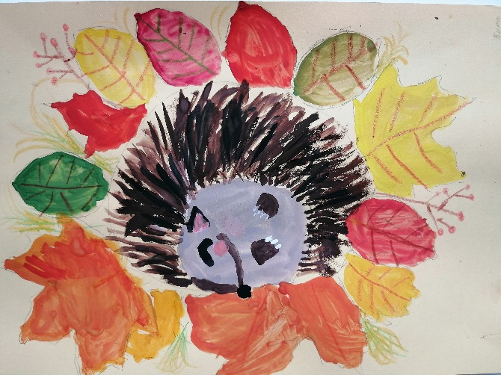
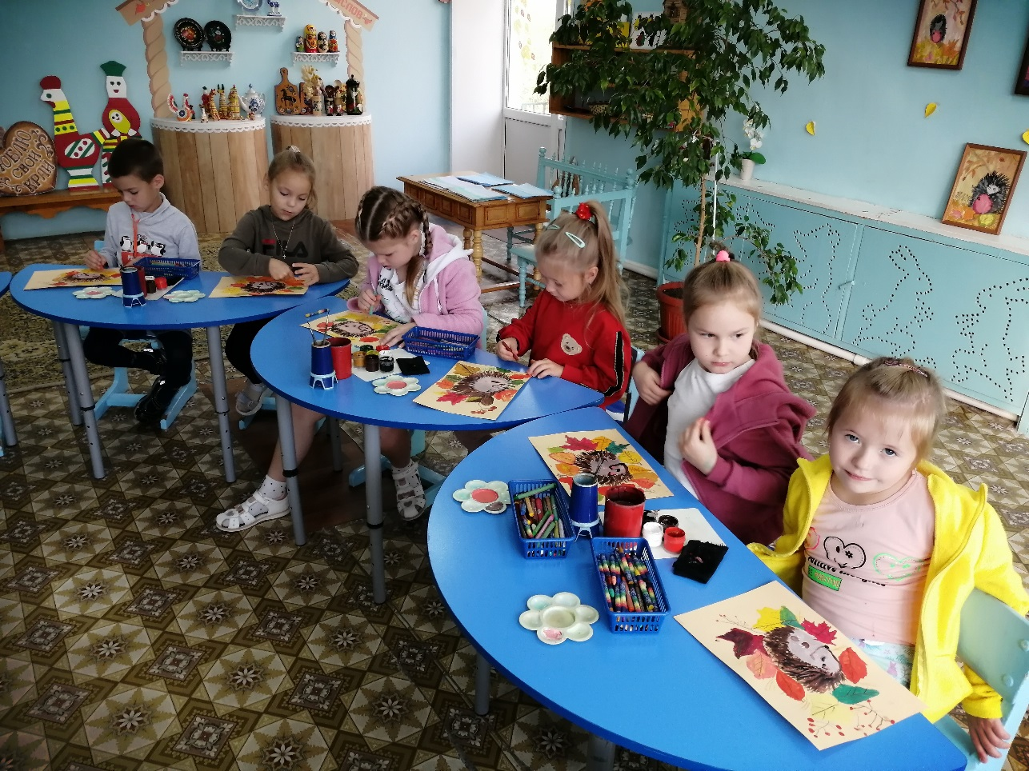
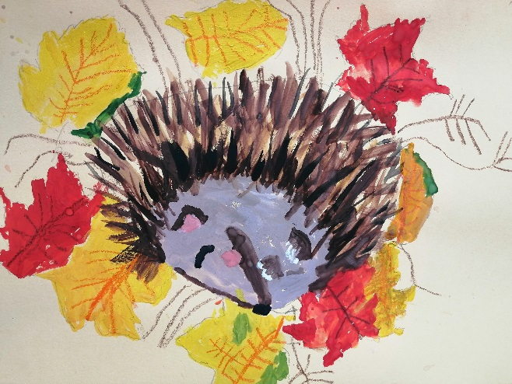
Рисование «Ежик спит»

Slide 10
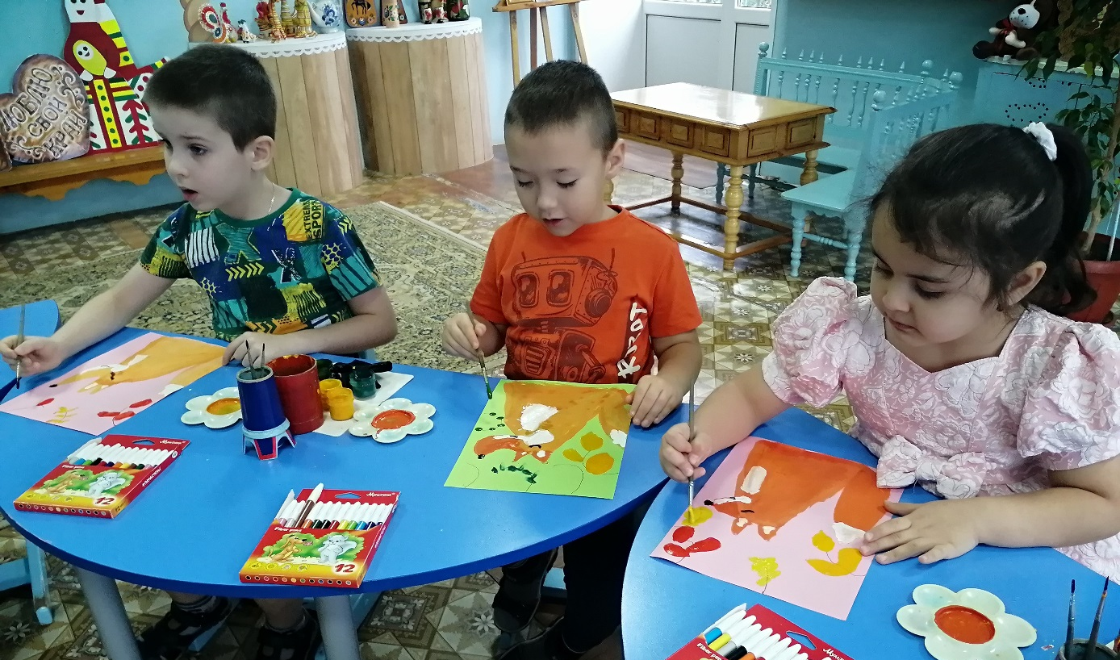
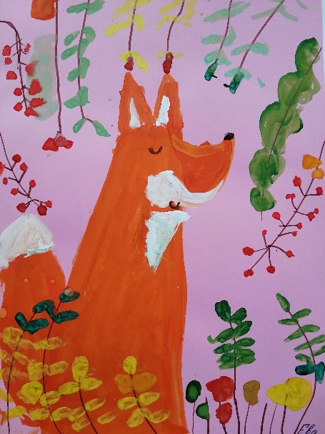
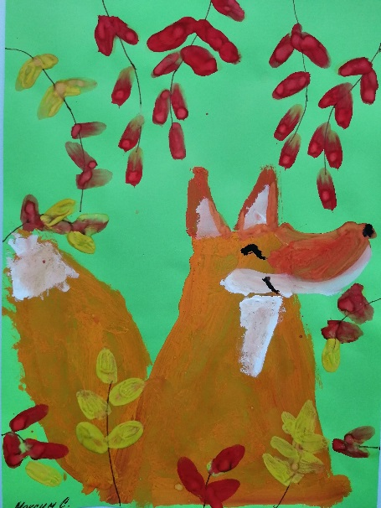
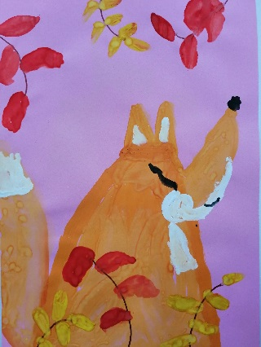
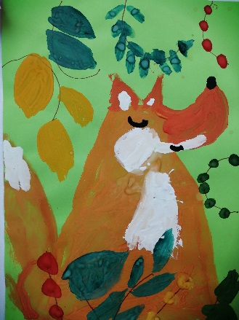
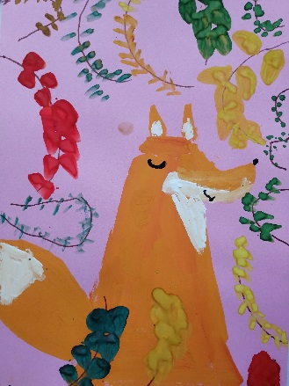
Рисование «Лисонька»

Slide 11
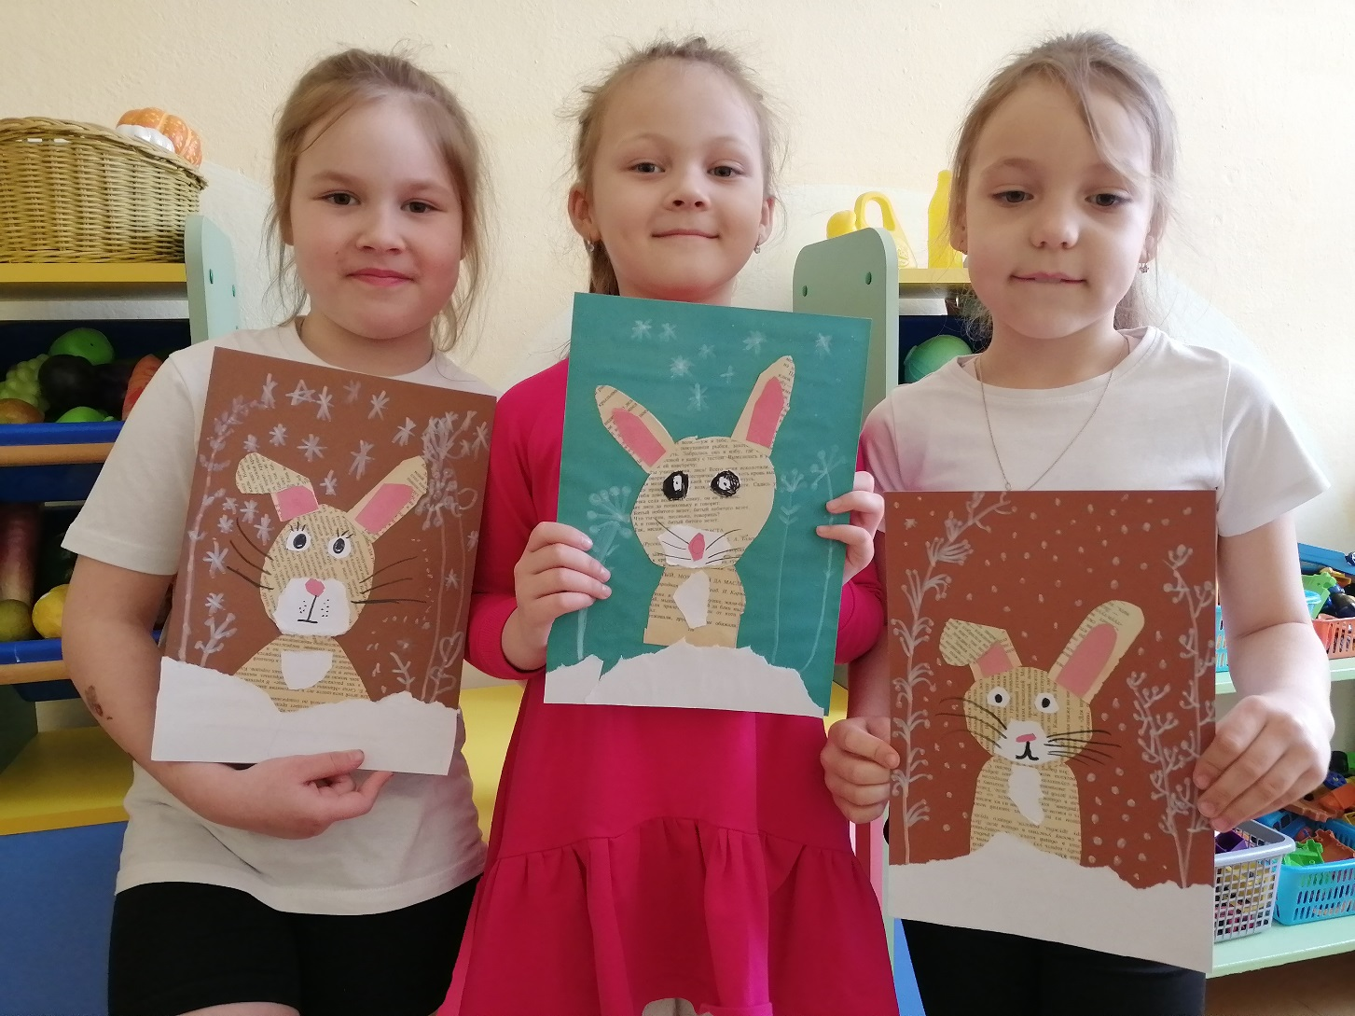
Аппликация «Зайчик»

Slide 12
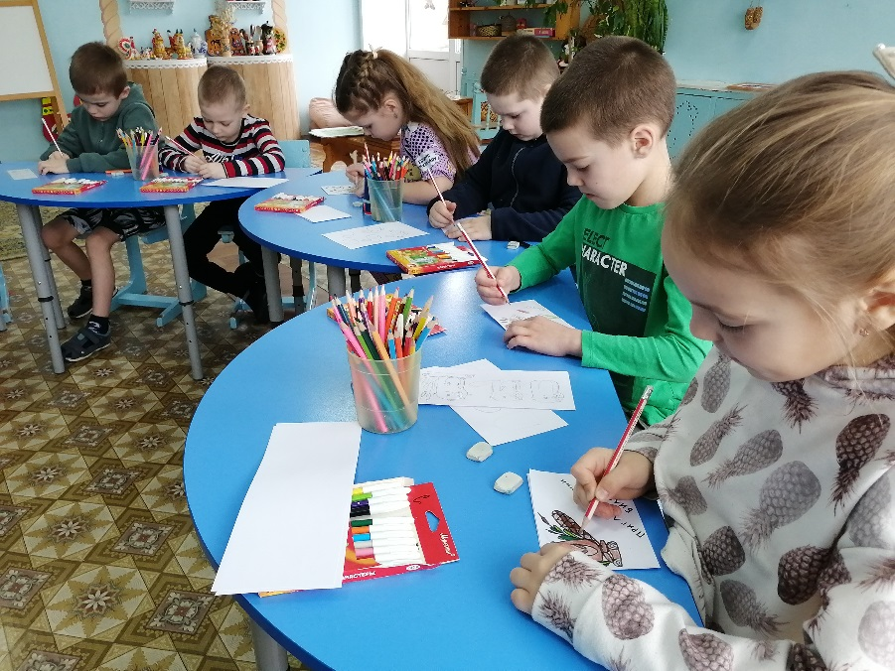
Заключительный этап проекта
Оформление выставки детских работ в художественно-краеведческом музее.
Изготовление афиши и приглашений на выставку.
Открытие выставки «Мир животных глазами детей».
Изготовление приглашений.

Slide 13
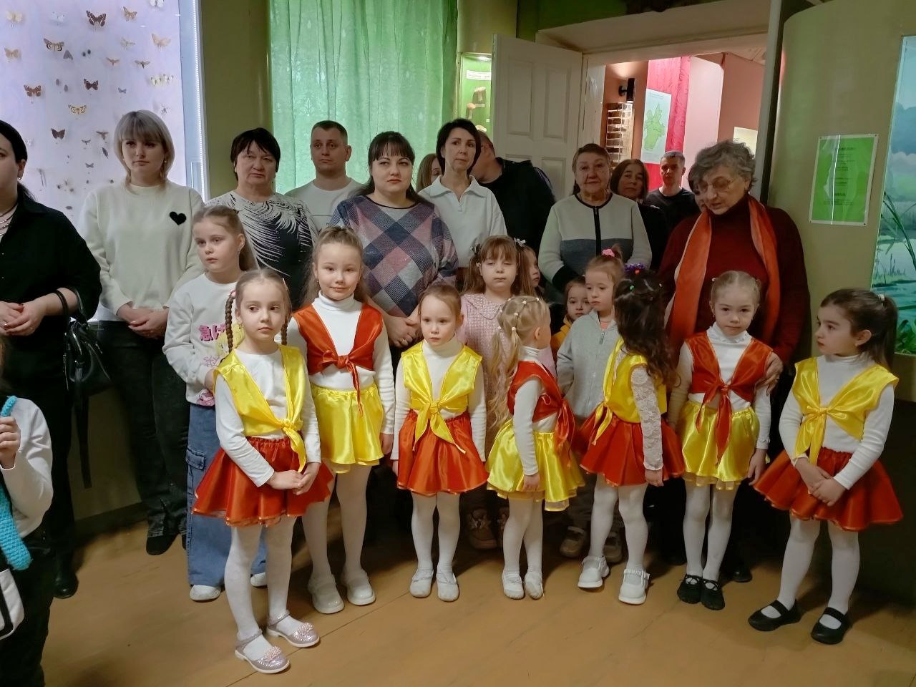
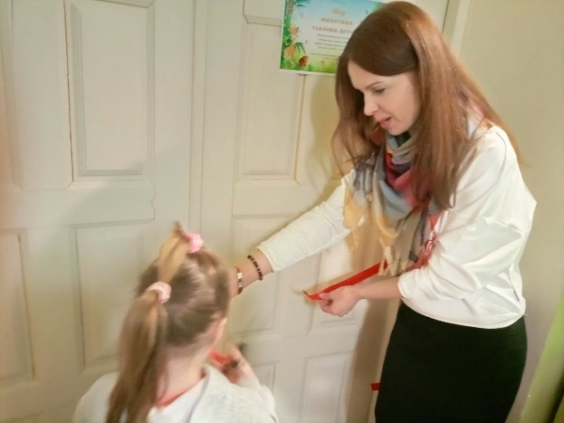
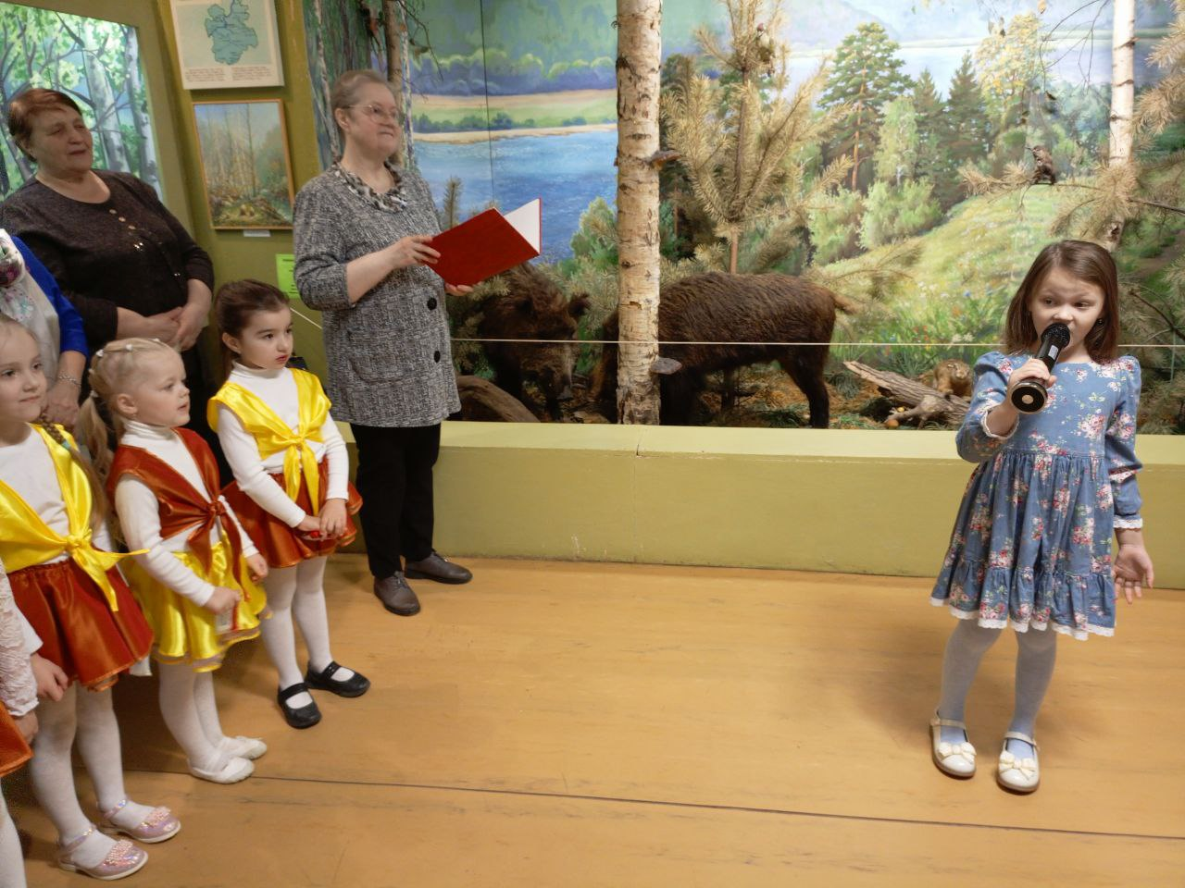
Открытие выставки
«Мир животных глазами детей»

Slide 14
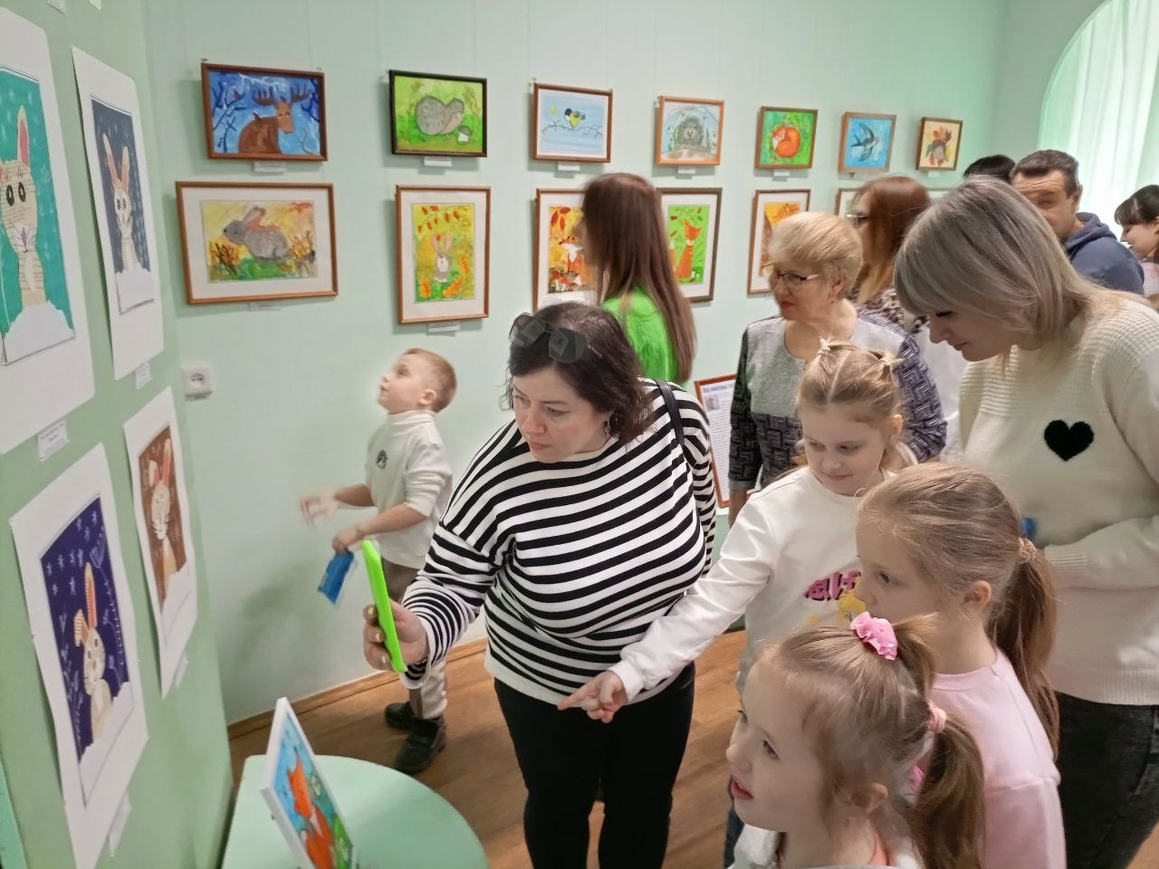
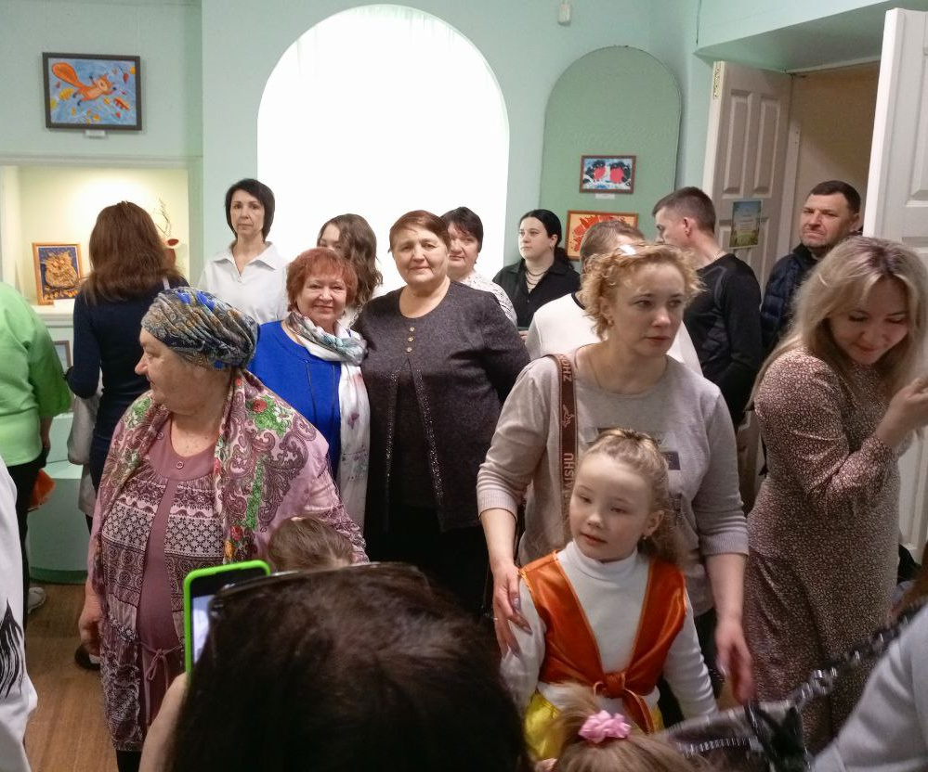
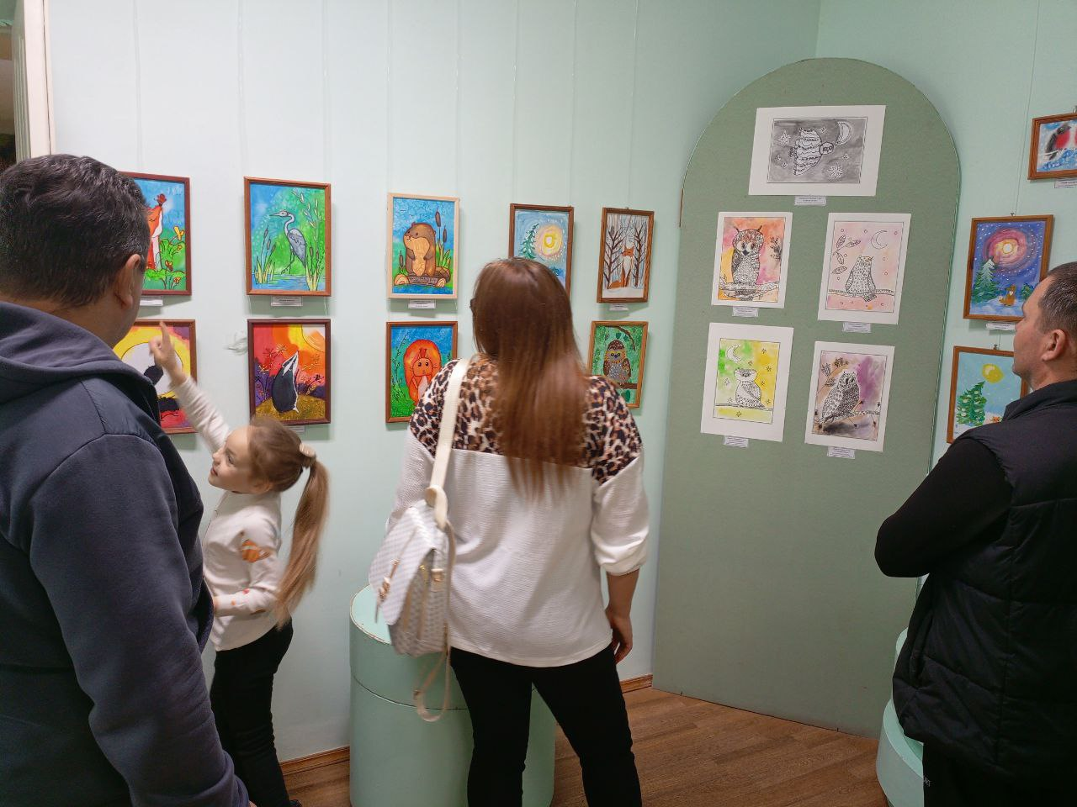
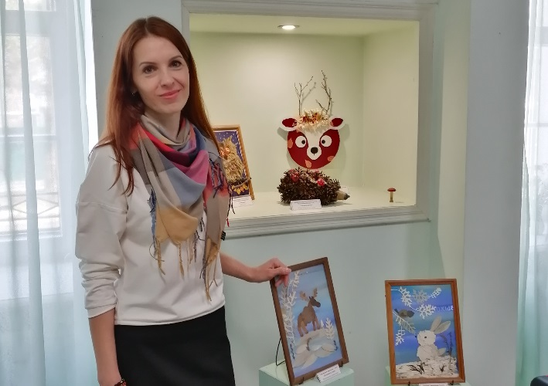
Первая экскурсия

Slide 15
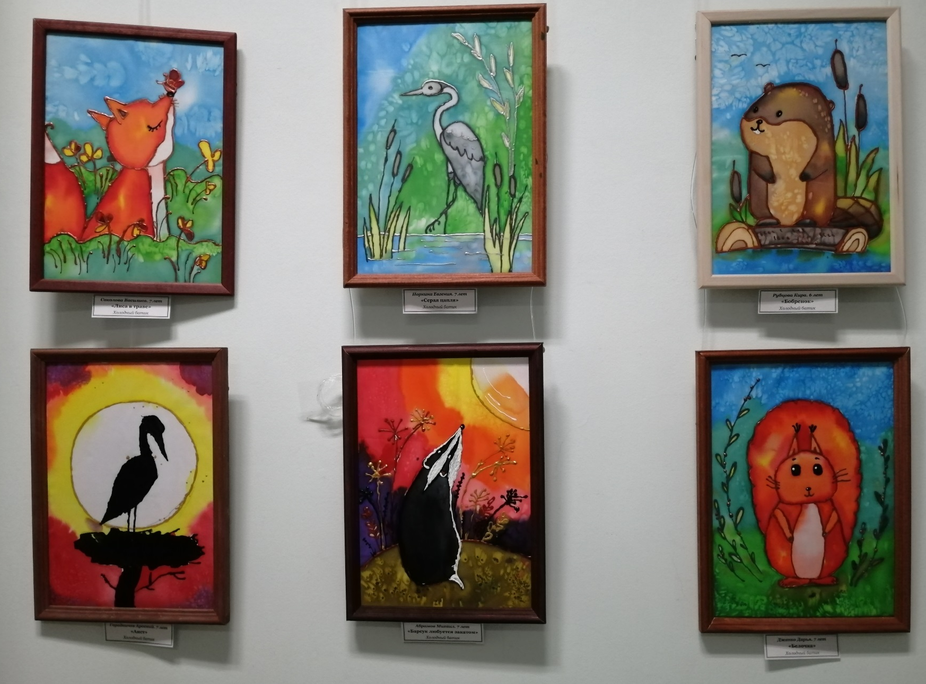
Проектные работы детей на выставке
Холодный батик

Slide 16
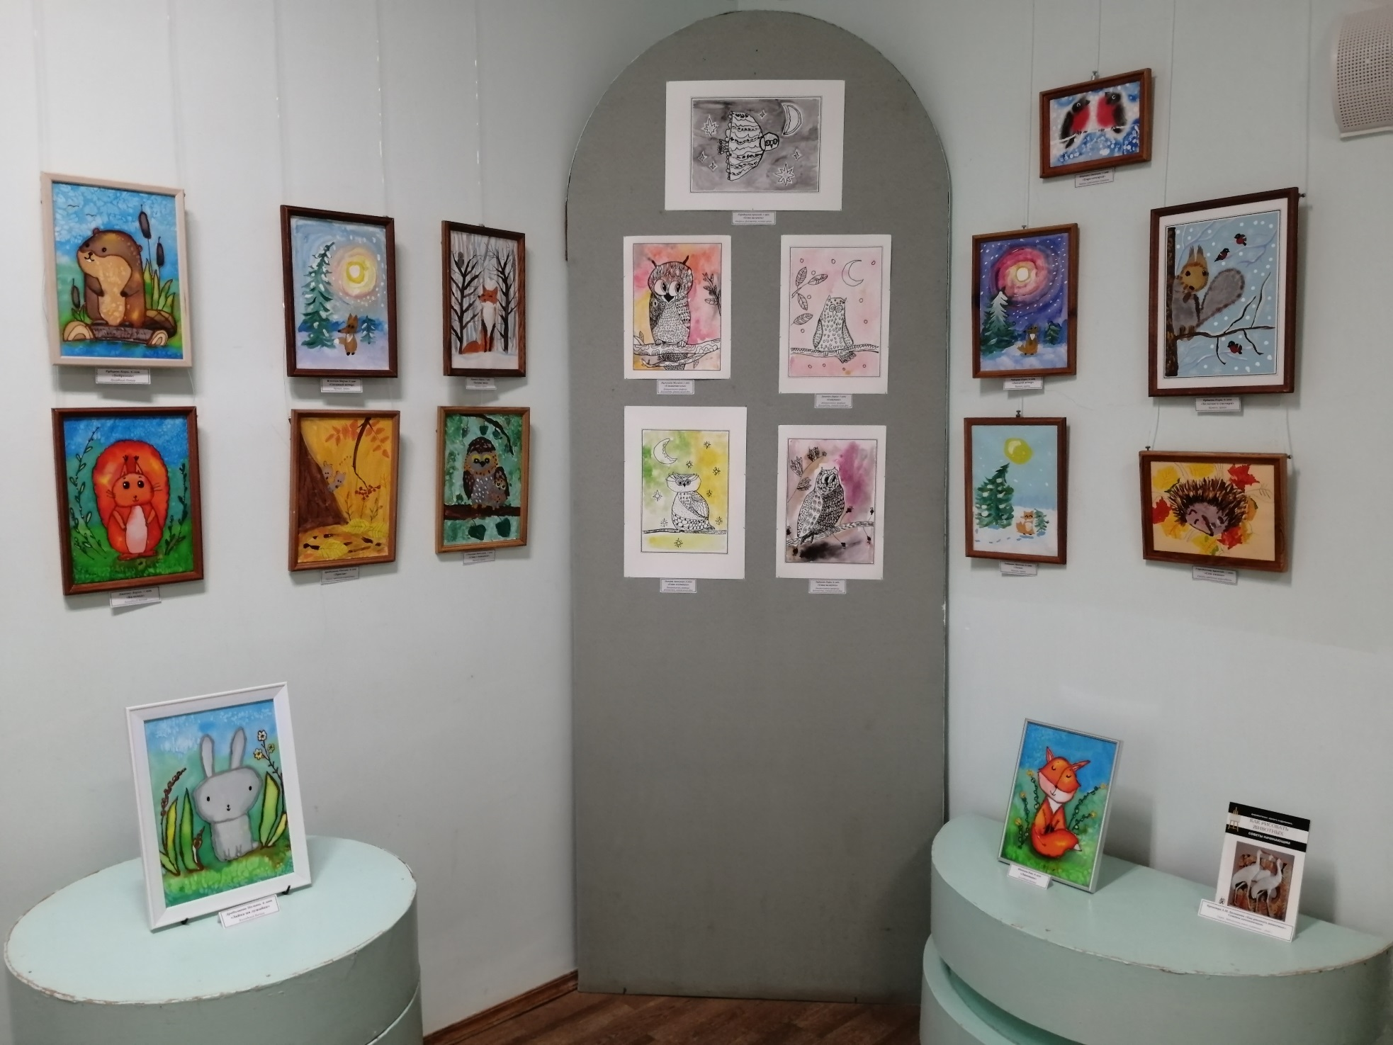
Проектные работы детей на выставке

Slide 17
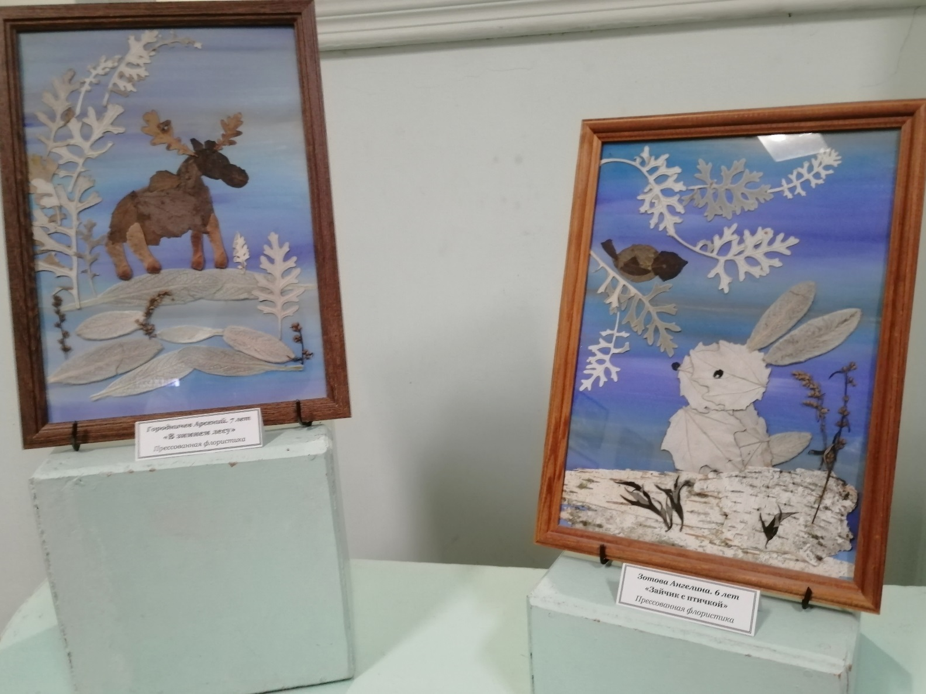
Творческие работы дошкольников
Прессованная флористика

Slide 18
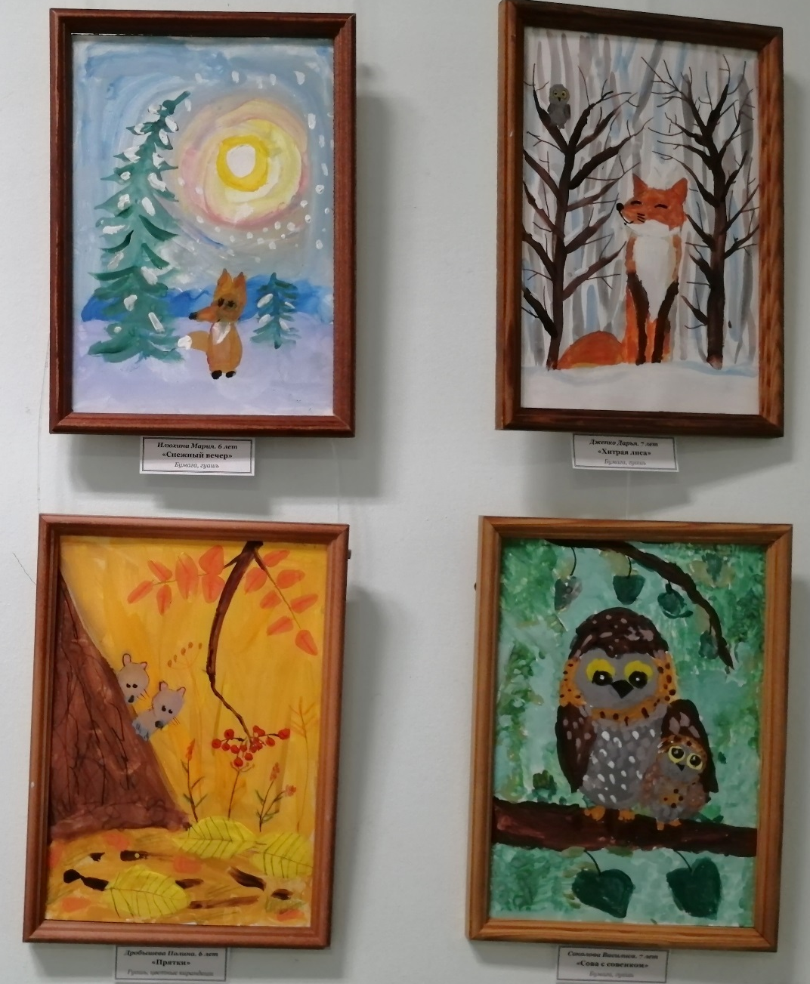
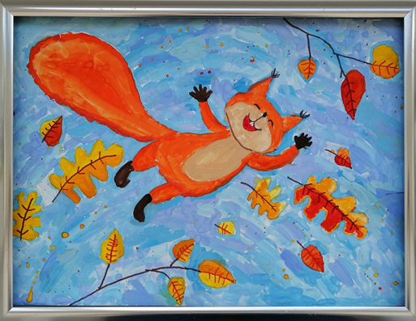
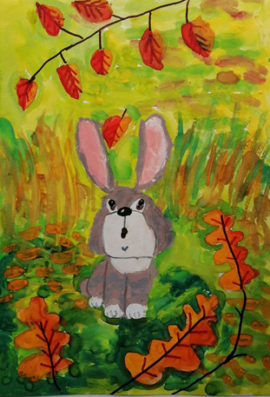
Творческие работы дошкольников
Гуашь

Slide 19
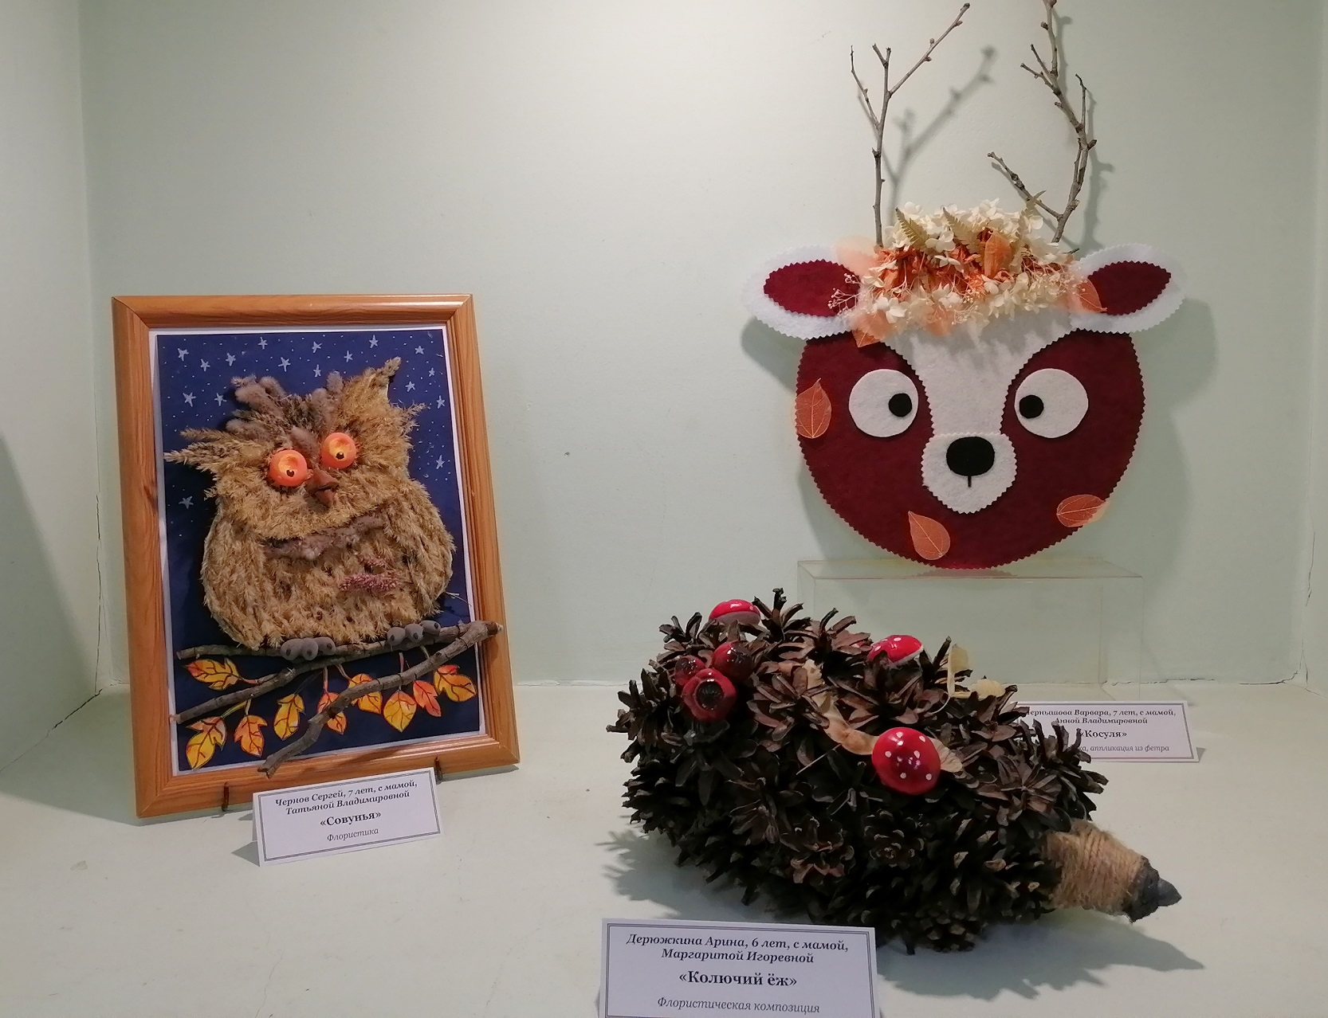
Работы, выполненные совместно с родителями

Slide 20
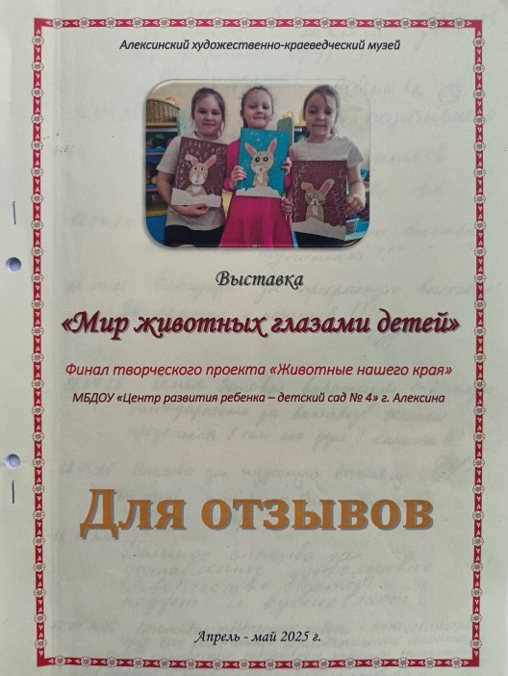
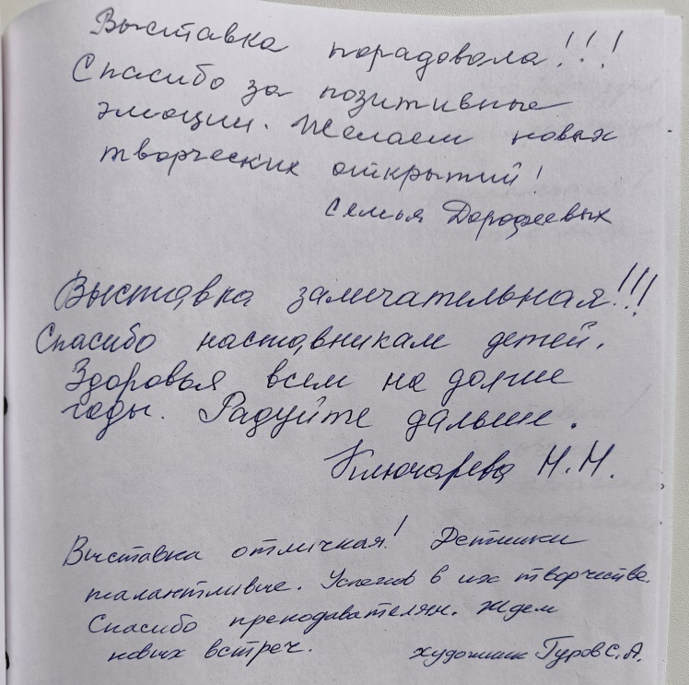
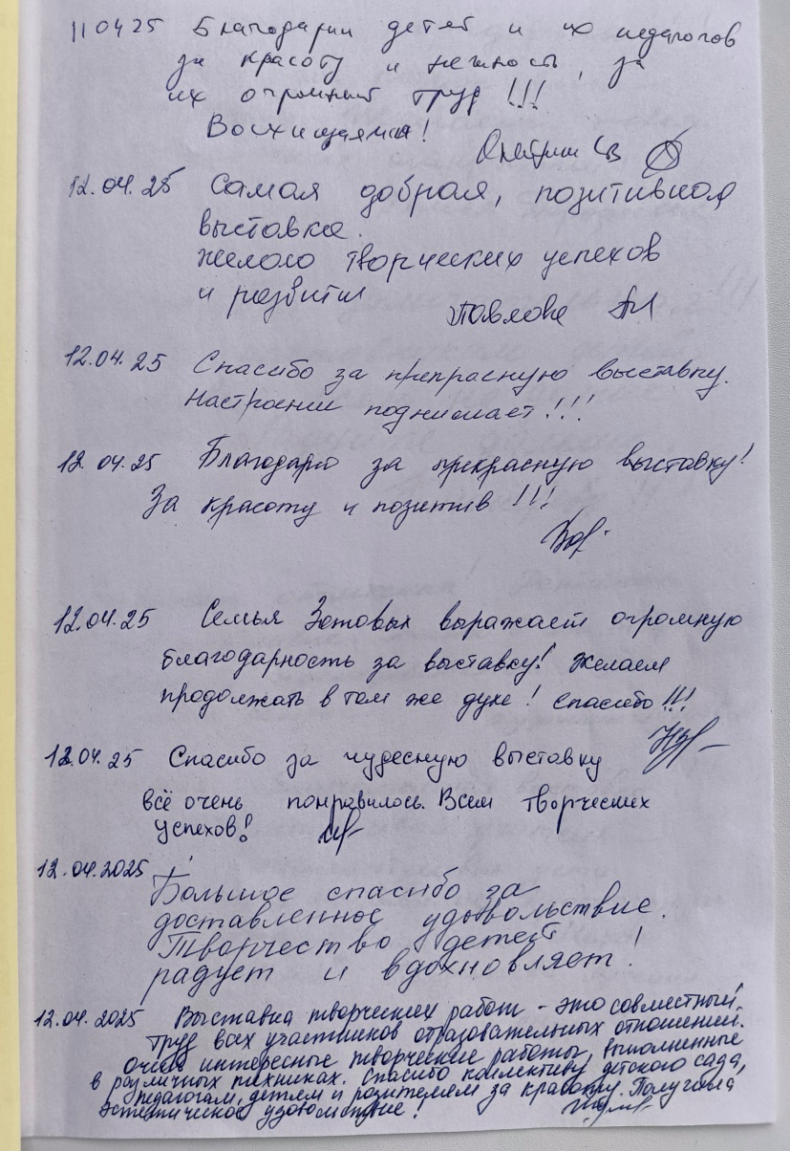
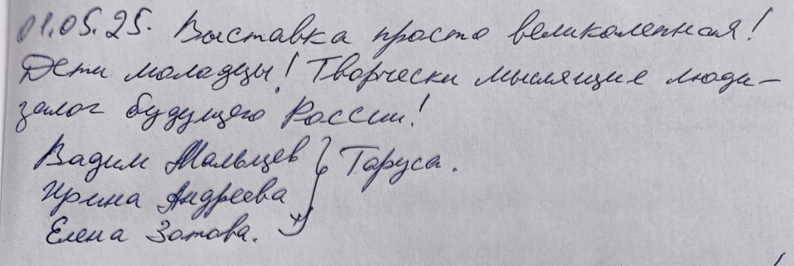
Записи в книге отзывов

Slide 21
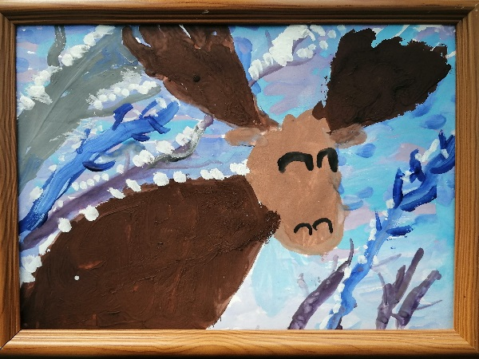
Анализ результатов работы
По итогам реализации проекта отмечены следующие результаты:
повышение интереса дошкольников к природе родного края и к анималистическому жанру изобразительного искусства;
рост уровня информированности родителей о формах совместной творческой и познавательной деятельности с детьми;
активное участие родителей в жизни детского сада и группы;
развитие творческих способностей дошкольников.

